Slide 1
Sdílení uživatelských identit
Petr Žabička, Moravská zemská knihovna v Brně

Slide 2
Obsah
Proč sdílet identity?
Federace identit
Současný stav
Koncepce rozvoje knihoven
Implementace
Závěr

Slide 3
Proč sdílet identity?
V rámci knihovny: knihovny poskytují řadu online aplikací a služeb
Katalog / discovery systém
Digitální knihovna
Web (prémiový obsah/služby pro registrované)
Vzdálený přístup do placených databází
Přístup na Internet, wifi
Tisk / kopírování a systém jejich správy
Platební systém
a další...
...ale dávat uživatelům přístupová práva do každého systému samostatně je drahé a nepraktické

Slide 4
Proč sdílet identity?
Uživatel by se měl do všech aplikací hlásit stejným jménem a heslem
Úspora času uživatele i personálu
Identita (přístupové údaje) by měla být spravována na jednom místě
Zajištění konzistence údajů
Zvýšení bezpečnosti
Využití LDAP
Uživatel by se měl přihlásit jen jednou – přihlášení společné pro více aplikací
Bezešvý přechod mezi aplikacemi
Využití Shibboleth

Slide 5
Proč sdílet identity?
Mezi knihovnami:
Jediná knihovna nemusí splnit všechny požadavky uživatele
Řadu online databází má zakoupenu jen jedna nebo několik knihoven, jejichž registrovaní uživatelé k nim však mohou přistupovat vzdáleně
Knihovny mohou poskytovat služby s přidanou hodnotou širšímu spektru uživatelů
Identita uživatele se ověřuje jen jednou – u důvěryhodné instituce
Další se pak mohou rozhodnout, zda dané instituci věří
Přínosy pro uživatele
Není nutné jezdit se do vzdálené knihovny registrovat
Je šikovné když se osobní údaje nemusejí pokaždé znovu zadávat
Bylo by úžasné, kdyby uživatel vystačil s jednou identitou a nemusel si pamatovat pro každou knihovnu samostatné jméno a heslo

Slide 6
Federace identit
Skupina navzájem si důvěřujících organizací
Členské instituce důvěřují, že uživatelé z jiných zapojených institucí jsou opravdu těmi za koho se vydávají
Mohou ale nemusejí uživatelům z jiných institucí poskytovat své služby
Usnadnění přístupu ke službám třetích stran – společná konfigurace pro celou federaci
Každá instituce vymáhá u svých členů dodržování pravidel platných v rámci federace
Pro čistě online služby není nutno předávat osobní údaje – ty drží registrující instituce
Pro služby s přidanou hodnotou ale pouhý identifikátor osoby nestačí (zaslání mailu, SMS, zásilky poštou apod.)
V rámci téže federace dostanu různé služby, pokud se hlásím svými identitami od různých členů federace!

Slide 7
Federace identit
Základní pojmy
Autentizace = ověření identity
Autorizace = oprávnění využívat služby
Identity provider (IdP) = správa identit
Atributová autorita (AA) = správa informací o oprávněních
Service provider = poskytovatel služeb na základě informací od IdP a AA

Slide 8
Federace identit u nás
eduroam
Umožňuje členům připojených organizací zabezpečené wifi připojení v libovolné členské organizaci bez nutnosti registrace v těchto institucích
Protokol RADIUS
eduID.cz
Propojuje převážně vysoké školy
Umožňuje sdílení online služeb mezi vzájemně si důvěřujícími institucemi
Technologie Shibboleth/SAML

Slide 9
Současný stav v MZK
Nasazen LDAP
vlastní řešení nad databází Alephu s využitím OpenLDAP
volně dostupné na http://code.google.com/p/ldap-aleph/
Tam kde je to možné zprovozněn Shibboleth
Aleph, web (Drupal), Ezproxy, wifi, ...
Tam kde to možné není, zůstává LDAP
eduroam, SafeQ, internet (PC, iMac, SunRay), ...
Člen eduroam a eduID
Testování služby mojeID

Slide 10
Koncepce rozvoje knihoven
Ideální stav:
Uživatel má jedinou identitu, tu uznávají všechny knihovny
Realita:
Nutná podmínka: důvěra v registrující instituci
Nutno řešit smluvně
Neoprávněné používání téže identity více lidmi
Různá práva/služby v různých institucích
Cena některých produktů a služeb se stanovuje na základě počtu registrovaných uživatelů

Slide 11
Koncepce rozvoje knihoven
Možnosti:
1) Centrální registrace/centrální identity provider
Stát...? OP jako průkazka?
Nyní nerealizovatelné, ale Velký bratr nespí...
2) Registruje se jen jedenkrát v rámci skupiny/federace
Registruje každá knihovna
Knihovny si navzájem věří a samy neregistrují
Nejmenší obtěžování uživatele
Jak řešit komunikaci s uživatelem (pošta, e-mail, SMS, ...)?
Co registrační poplatky?
Jak řešit přestupky uživatelů spáchané u jiné než registrující instituce?
Lze postihovat uživatele za přestupky spáchané v jiné knihovně?
Vede k požadavku na společný průkaz a společnou databázi uživatelů
Lze takto sdílet osobní údaje?

Slide 12
Koncepce rozvoje knihoven
Možnosti:
3) Registruje se v každé knihovně samostatně, identita se ověřuje jen jedenkrát
Při prvotní registraci se musí spolehlivě ověřit identita uživatele
Uživatel sám iniciuje předání svých osobních dat, a dává k němu tedy implicitně, resp. explicitně souhlas.
Nejsnadněji realizovatelné i z právního hlediska
Zaplacení registračního poplatku druhé instituce lze řešit online
Uživatel je ve stavu předregistrace, ale s ověřenými údaji
Můžeme ho nechat jen odkliknout že souhlsí s knihovním řádem?
Případně podepsat registrační formulář druhé instituce
Důležité zejména pro absenční výpůjčky
Lze řešit při první fyzické návštěvě knihovny
Přenáší se „oveření“ identity, neznamená to, že uživatel bude mít nutně stejné jméno a heslo
Lze řešit automatické aktualizace osobních údajů (viz. mojeID)?

Slide 13
Implementace
Realizována varianta 3
Testováno přebírání identity prostřednictvím protokolu Shibboleth v rámci eduID a ze služby mojeID - https://registrace.mzk.cz/.
Realizováno v Alephu MZK, spolupráce s KNAV
Registrace čtenáře je technického hlediska sama „službou“
mojeID
MZK uzavírá smlouvu s nic.cz „užívání služby mojeID pro poskytovatele s plným přístupem“
Registrovaný uživatel mojeID může své údaje v mojeID použít pro (před) registraci v MZK
Shibboleth
MZK je technicky schopna poskytnout jinému členu eduID osobní údaje uživatele, tento přenos musí iniciovat sám uživatel
MZK je technicky schopna převzít od jiného člena eduID osobní údaje uživatele, který tento přenos při registraci sám iniciuje

Slide 14
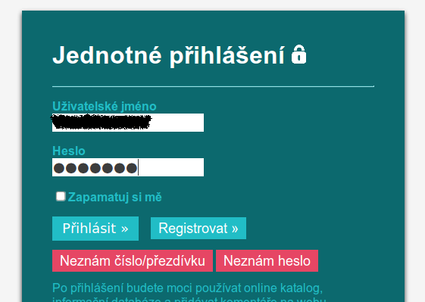
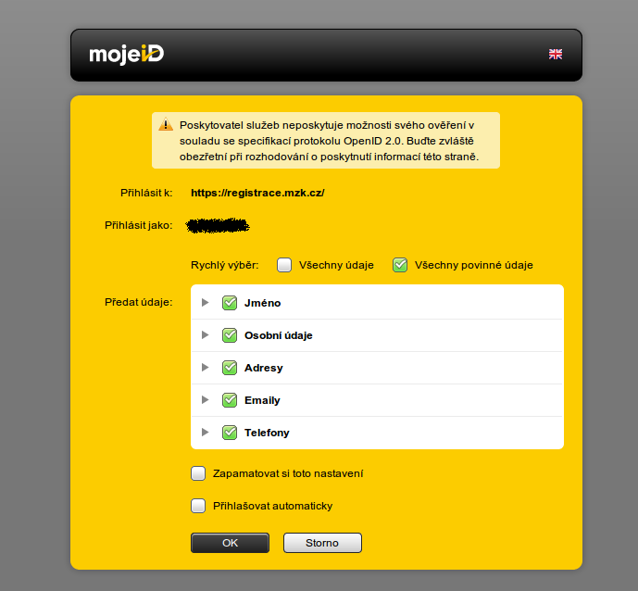
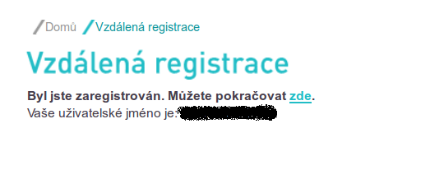
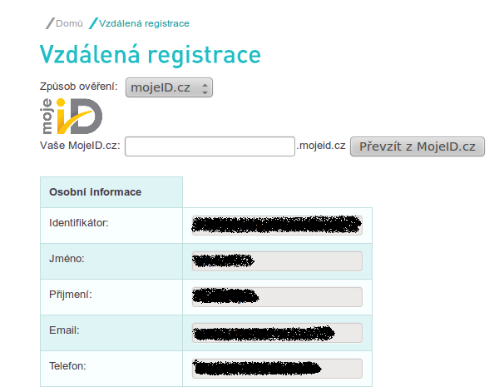
Implementace
Cizí knihovna
Uživatel
Uživatelův IdP
Chci se zaregistrovat
Zná vás někdo, komu věříme? Tak ať vás autentizuje
Chci se autentizovat
Autentizace úspěšná, posílám info o uživateli
Přeposílám info o uživateli
Zvolte si heslo
Posílám heslo
Registrace se zdařila

Slide 15
Implementace
Implementace mojeID
OpenID s možností předávat ověřené osobní údaje
Pro poskytovatele služeb MojeID.cz poskytuje dva přístupy:
Plný přístup - poskytovatel služby dostane příznak o validaci. Je placený - 1200,- Kč / rok.
Omezený přístup - příznak validace není předáván. Lze ho tedy okamžitě používat.
Využití protokolu Shibboleth
Uživatelský LDAP jsme rozšířili o atribut obsahující datum narození a trvalé bydliště
Na straně shibbolethu lze nastavit mapování těchto atributů a jejich předávání vybraným poskytovatelům služeb - registrátorům.
SimpleSAMLPHP umí před přesměrováním uživatele na cílovou službu si vyžádat souhlas uživatele s předáním osobních údajů
Bezpečnost
Proti podvrhnutí údajů ve formuláři používáme algoritmus HMAC

Slide 16
Závěr
Po technické stránce vše funguje
Zbývá vyřešit otázky organizační...
Mohlo ba se mojeID stát základním nástrojem pro vzdálenou registraci v knihovnách?
Bude možné registrovat jen jednou v rámci skupiny?
a jak nahradíme výpadek příjmu z registračních poplatků?
Můžeme si dovolit společnou centrální registraci?
... a právní
Smíme uživateli dovolit, abychom na jeho žádost jeho osobní údaje poskytli jiné knihovně?
Bude pro tohle možné využít infrastrukturu eduID?
Jsou smlouvy držící dohromady zjevně funkční federace jako eduID nebo eduroam dostatečné pro potřeby knihoven?
Pokud ne, dalo by se z nich vyjít?
Můžeme si dovolit sdílet osobní údaje v rámci skupiny knihoven?

Slide 17
Děkuji za pozornost!

